Slide 1
Dobrý den šesťáci, dnes jsem si pro vás připravila prezentaci na téma životní rytmy a zdraví.
Podívejte se , zamyslete se a jak se vrátíte do školy, tak si společně na toto důležité téma budeme povídat. Žádný zápis nedělejte ☺
Přeji hezký den
Š.P.

Slide 2
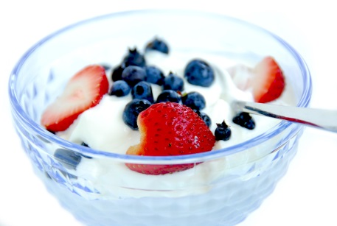

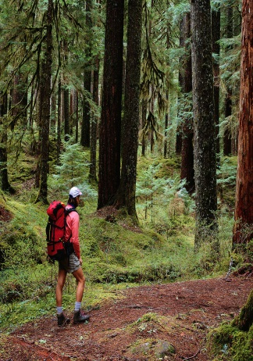
Životní rytmy a zdraví

Slide 3

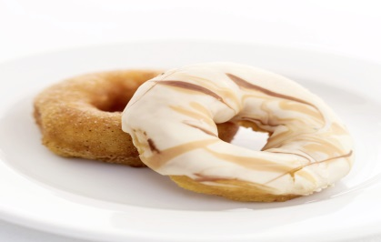
Co našemu zdraví prospívá:
Správná výživa:
Jíst pětkrát denně malé porce
Dostatečně pít – alespoň 2 litry denně (voda, neslazený čaj, čerstvé šťávy)
Jíst čerstvé ovoce a zeleninu
Vyhýbat se potravinám s umělými barvivy, dochucovadly
Vyhýbat se sladkostem
Vyhýbat se smaženým a mastným pokrmům

Slide 4
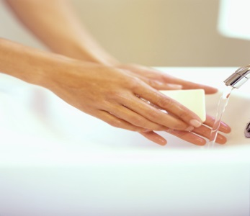
Co dále prospívá:
Přiměřený pohyb na čerstvém vzduchu
Dostatečný odpočinek
Čistota
Dobrá nálada

Slide 5
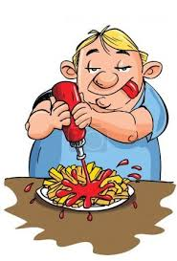
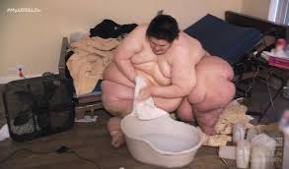
Co našemu zdraví škodí:
Nevhodné potraviny
Nedostatek pohybu
Přetížení a nedostatek odpočinku
Špína
Nečisté životní prostředí
Špatná nálada

Slide 6
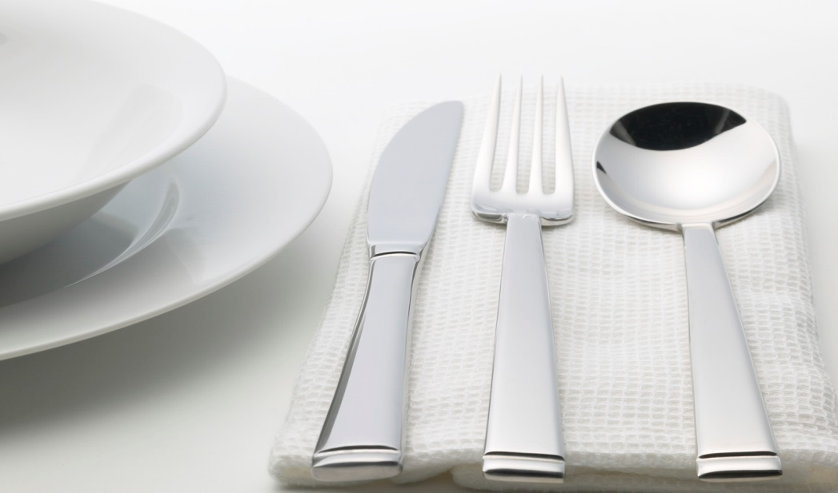
Zkus vysvětlit rčení:
Jez do polosyta, pij do polopita, budeš živ dlouhá léta.
Snídani sněz sám,
o oběd se rozděl
s přítelem,
večeři dej nepříteli.

Slide 7
Políčka, která odpovídají pravdě, vybarvi červeně a nepravdivá vyřaď:
Spím ve vyvětrané místnosti.
Než jdu spát, křičím a vztekám se.
Těsně před spaním už nejím.
Než jdu do postele, umyji se.
Spím alespoň 8 hodin denně.
Sladkostí můžu jíst kolik chci.
Před spaním se dívám na horory.
Než jdu do postele, vyčistím si zuby.
Spím méně než 8 hodin denně.
Před spaním myslím na pěkné věci.
Vyzkoušet si kouření nebo alkohol mi nemůže uškodit.

Slide 8
Políčka, která odpovídají pravdě, vybarvi červeně a nepravdivá vyřaď:
Spím ve vyvětrané místnosti.
Než jdu spát, křičím a vztekám se.
Těsně před spaním už nejím.
Než jdu do postele, umyji se.
Spím alespoň 8 hodin denně.
Sladkostí můžu jíst kolik chci.
Před spaním se dívám na horory.
Než jdu do postele, vyčistím si zuby.
Spím méně než 8 hodin denně.
Před spaním myslím na pěkné věci.
Vyzkoušet si kouření nebo alkohol mi nemůže uškodit.

